Slide 1
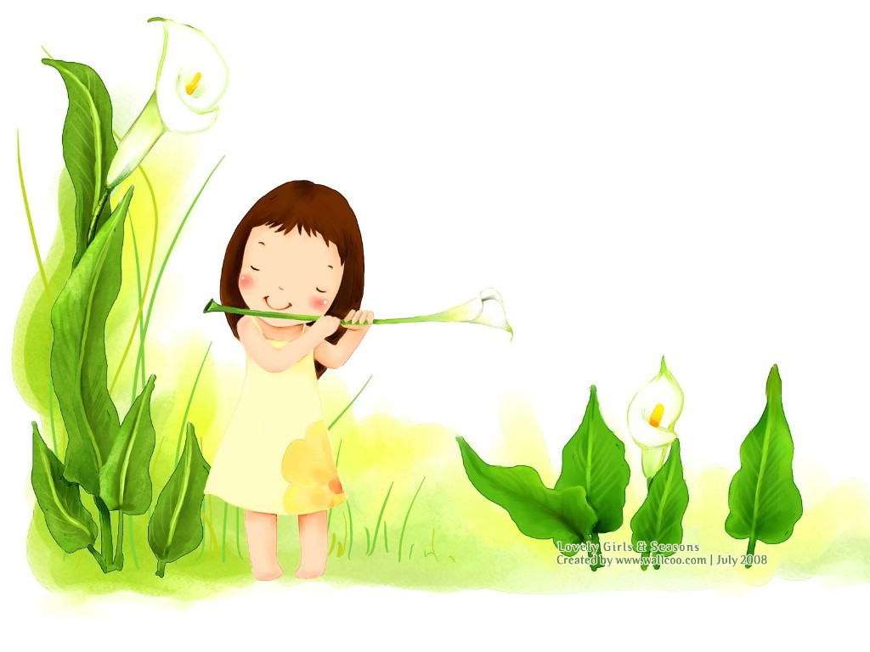
春天的手

Slide 2
导入
现在是什么季节？

Slide 3
导入
春天来了，我们身边的大自然发生了什么变化？

Slide 4
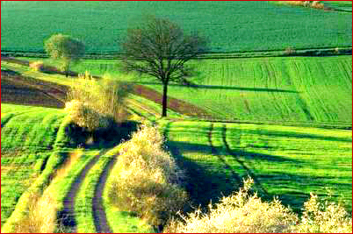
导入
PPT模板下载：www.1ppt.com/moban/ 行业PPT模板：www.1ppt.com/hangye/
节日PPT模板：www.1ppt.com/jieri/ PPT素材下载：www.1ppt.com/sucai/
PPT背景图片：www.1ppt.com/beijing/ PPT图表下载：www.1ppt.com/tubiao/
优秀PPT下载：www.1ppt.com/xiazai/ PPT教程： www.1ppt.com/powerpoint/
Word教程： www.1ppt.com/word/ Excel教程：www.1ppt.com/excel/
资料下载：www.1ppt.com/ziliao/ PPT课件下载：www.1ppt.com/kejian/
范文下载：www.1ppt.com/fanwen/ 试卷下载：www.1ppt.com/shiti/
教案下载：www.1ppt.com/jiaoan/

Slide 5
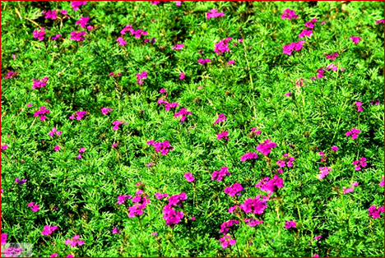
导入

Slide 6
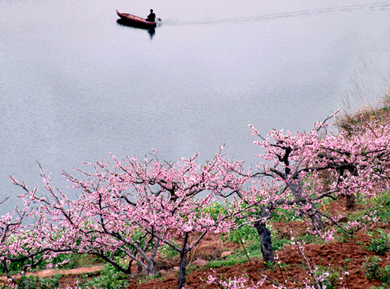
导入

Slide 7
导入
为什么会发生这些变化？

Slide 8


初读课文
春天的手，
温暖轻柔。
春天的手抚摸着大地，
大地一片新绿。
春天的手掠过小河，
小河唱起了快乐的歌。
春天的手拂过树梢，
枝头传来小鸟的欢叫。
春天的手拍着我们的肩膀，
小朋友个个活泼又健壮。
拉住春天的手，
春天就在你心头。
春
天
的
手

Slide 9
学习生字
chūn wēn nuǎn qīng róu fǔ mō
春 温 暖 轻 柔 抚 摸
chuán pāi jiān bǎng pō jiàn zhuàng lā
传 拍 肩 膀 泼 健 壮 拉

Slide 10
认字组词
认一认下面的字，并组词：
温（ ）暖（ ）
柔（ ）摸（ ）
肩（ ）膀（ ）
泼（ ）

Slide 11
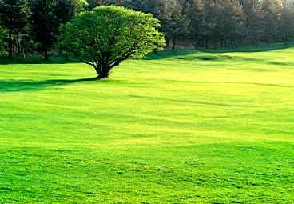
图片欣赏
春天的手抚摸着大地，
大地一片新绿。

Slide 12
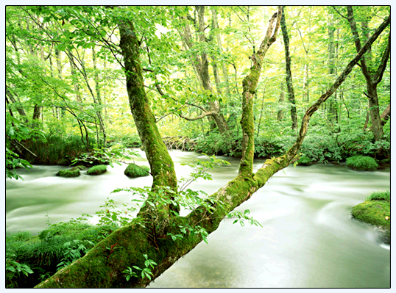
图片欣赏
春天的手掠过小河，
小河唱起了快乐的歌。
流水声

Slide 13
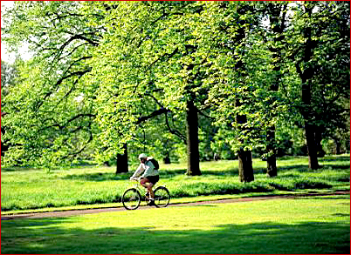
图片欣赏
春天的手拂过树梢，
枝头传来小鸟的欢叫。
鸟叫声

Slide 14
启发想象
春天的手抚摸着大地、掠过小河、拂过树梢，还会发生什么变化？

Slide 15
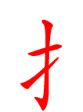
提手旁
读下面的字词，并做动作：
抚摸 拂 掠 拍 拉
说说 的意思。

Slide 16
课堂问答
看谁说得多，说得好。
我感觉到春天的手了，它在

Slide 17
课堂问答
春天里，人们用手做什么事？

Slide 18
学写生字
春乐树拍
朋友拉
生字动画演示

Slide 19
读拼音填空
chūn péng yǒu
（ ）天 （ ）
lè mín
快（ ） 农（ ）
lā pāi
（ ）手 （ ）手
春
朋友
乐
民
拉
拍

Slide 20
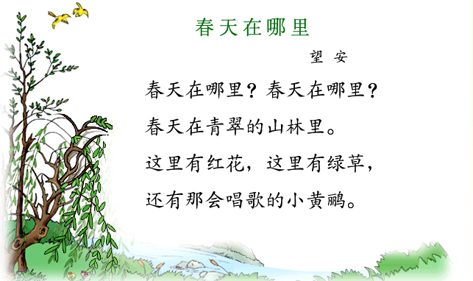
拓展学习
读一读，唱一唱。
儿歌演唱

